Slide 2
效果对比
网络名 | backbone | MACC | Miou | 其他
MFnet | VGG16（81M） | 45.1 | 39.7
RTFnet | Resnet34（83M） | 30 | 26
our | VGG16（81M） | 60.8 | 53.28 | 目前只训练到44%
网络名 | backbone | MACC | Miou | 其他
RTFnet | Resnet50（99M） | 62.2 | 51.7
RTFnet | Resnet152（230M） | 63.1 | 53.2
our | VGG16（81M） | 60.8 | 53.28 | 目前只训练到44%

Slide 3
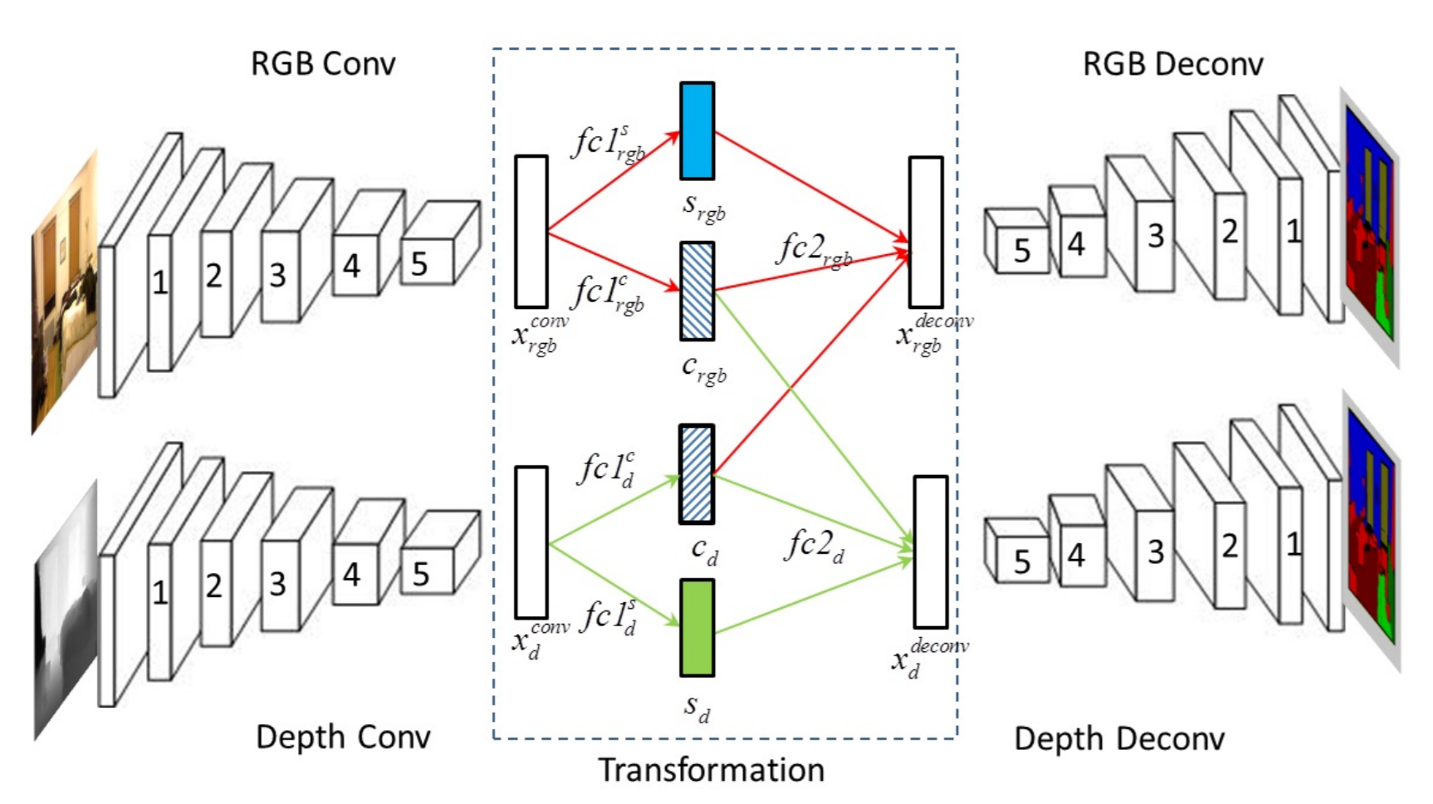
Learning Common and Specific Features for RGB-D Semantic Segmentation with Deconvolutional Networks
这一点上，这篇论文和我观点相近。
为什么要设置两个独立的网络：
两个模态会有共同特征和特定于模态的特征。如果共有一个解码器进行训练的话，两个模态之间的共同特征会被训练到，但是特定于模态的特征很难被兼顾。如果用两个解码器独立训练，就能把特定于模态的特征给训练到，增强鲁棒性。
单解码器仅能利用到模态的共用特征。
这个模型存在的问题：
把另外一个模态特有的信息给忽略了。

Slide 5
观点
在常规融合方式下，解码器融合优于编码器融合，要避免在编码器阶段做任何融合操作。
在编码器阶段，双模态之间直接进行concat或者+的融合操作都不是完美的，存在明显问题。
但是为什么以前会提出这种融合方法呢？

Slide 6
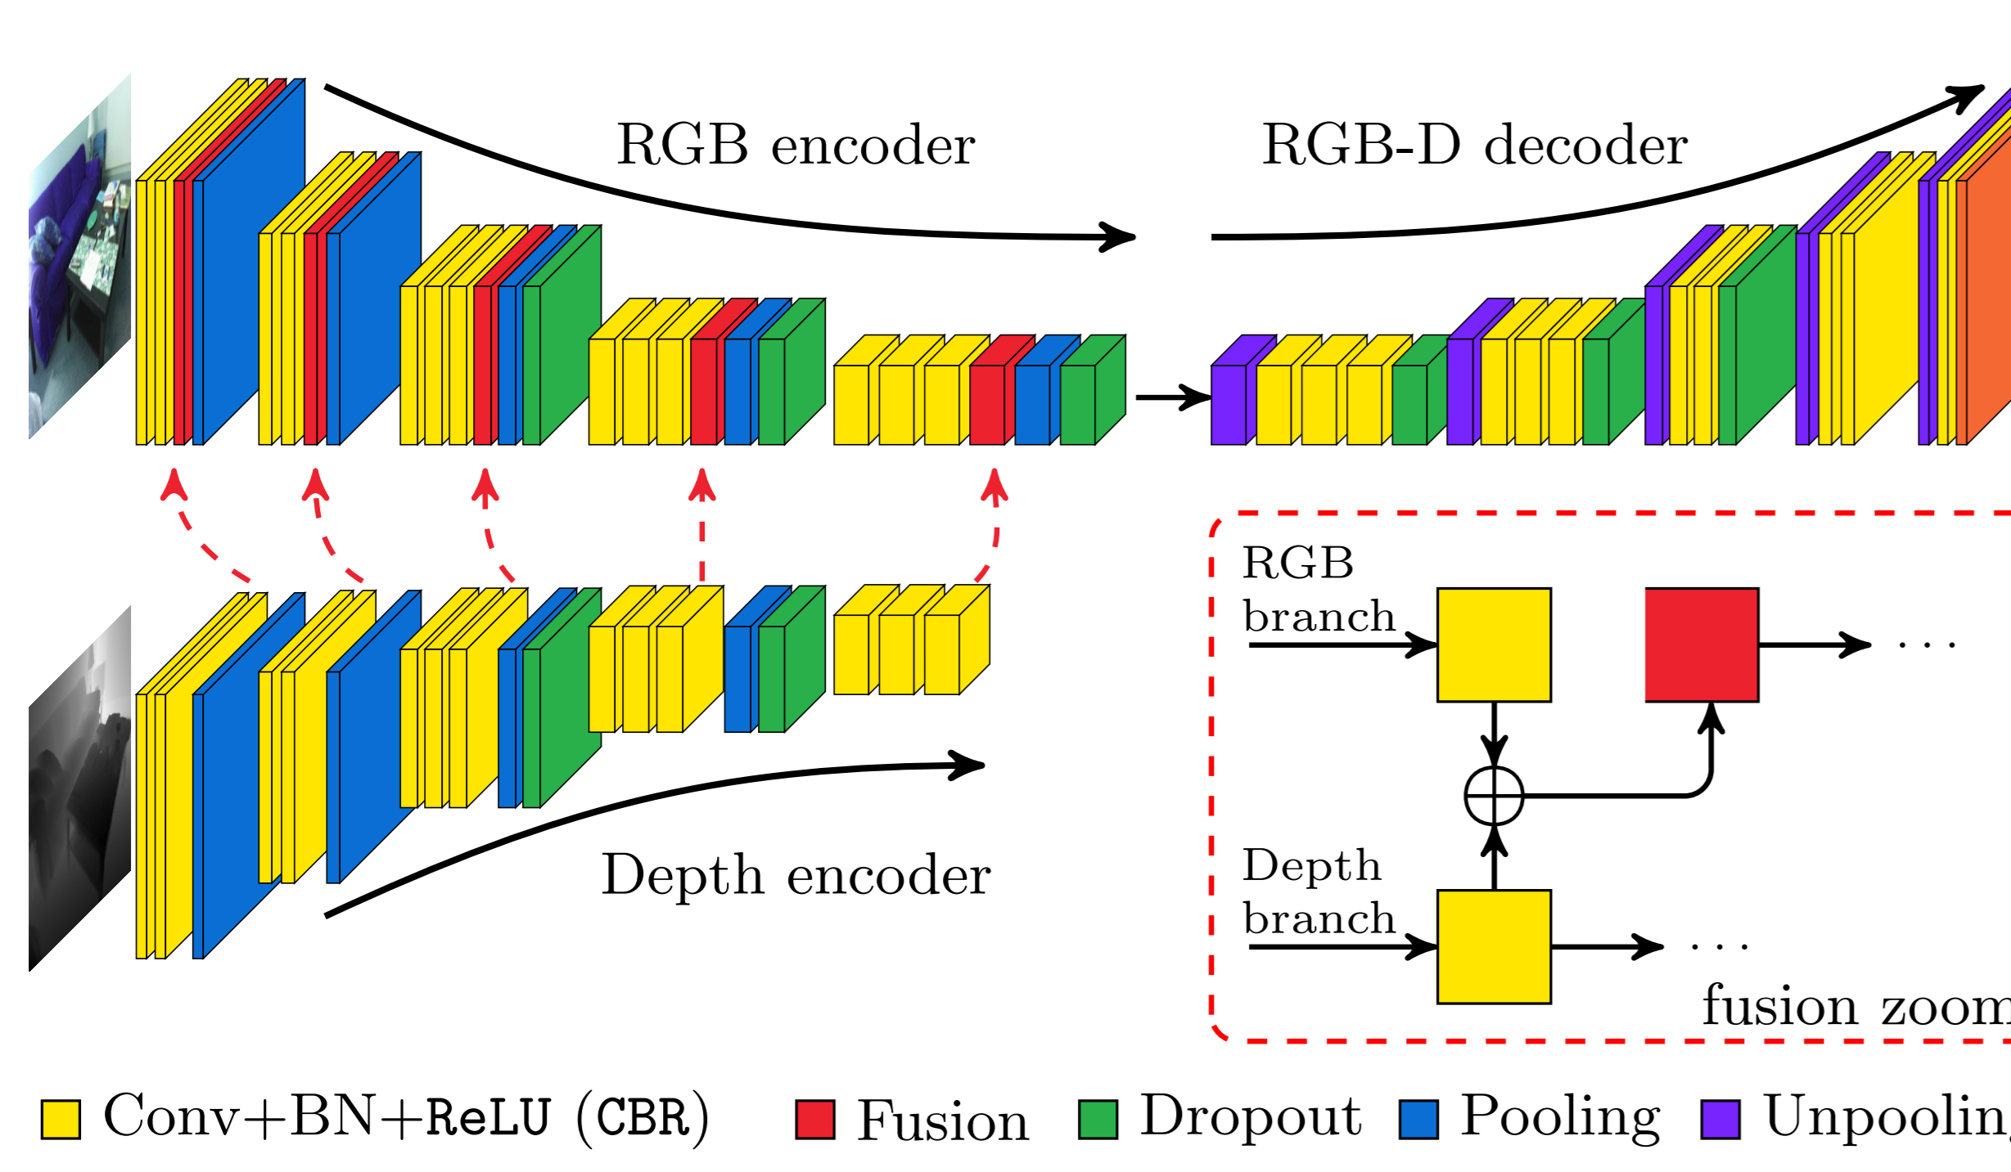
编码器融合
代表作：fusenet、rtfnet

Slide 7
为什么选择编码器融合
Fusenet提出编码器融合的原因1：为了结合来自两个输入模块的信息，我们将深度分支中的特征映射融合到RGB的特征映射中分支。
Fusenet提出编码器融合的原因2：然而,我们认为通过融合RGB和深度信息，特征图通常是比从叠加输入中得到的判别性更强。
RTFnet提出编码器融合的原因1：模仿Fusenet。
RTFnet提出编码器融合的原因2：为了融合双模态信息，并且Fusenet的这种作法是有效的。

Slide 8
对编码器融合文献的理解
Fusenet、rtfnet是早期研究，仅仅是找到了一种能够融合的方法，是从没有到有，并不是从不好到更好。
他们没考虑编码器之间直接相加这种做法是不是精致的做法，仅仅考虑了这么做有没有提升。他们并没有回答为什么不选择在解码端融合。
目前所有的实验经验都说明，可见光和红外光双模态在编码器通过concat或者+融合都是不好的办法。

Slide 9
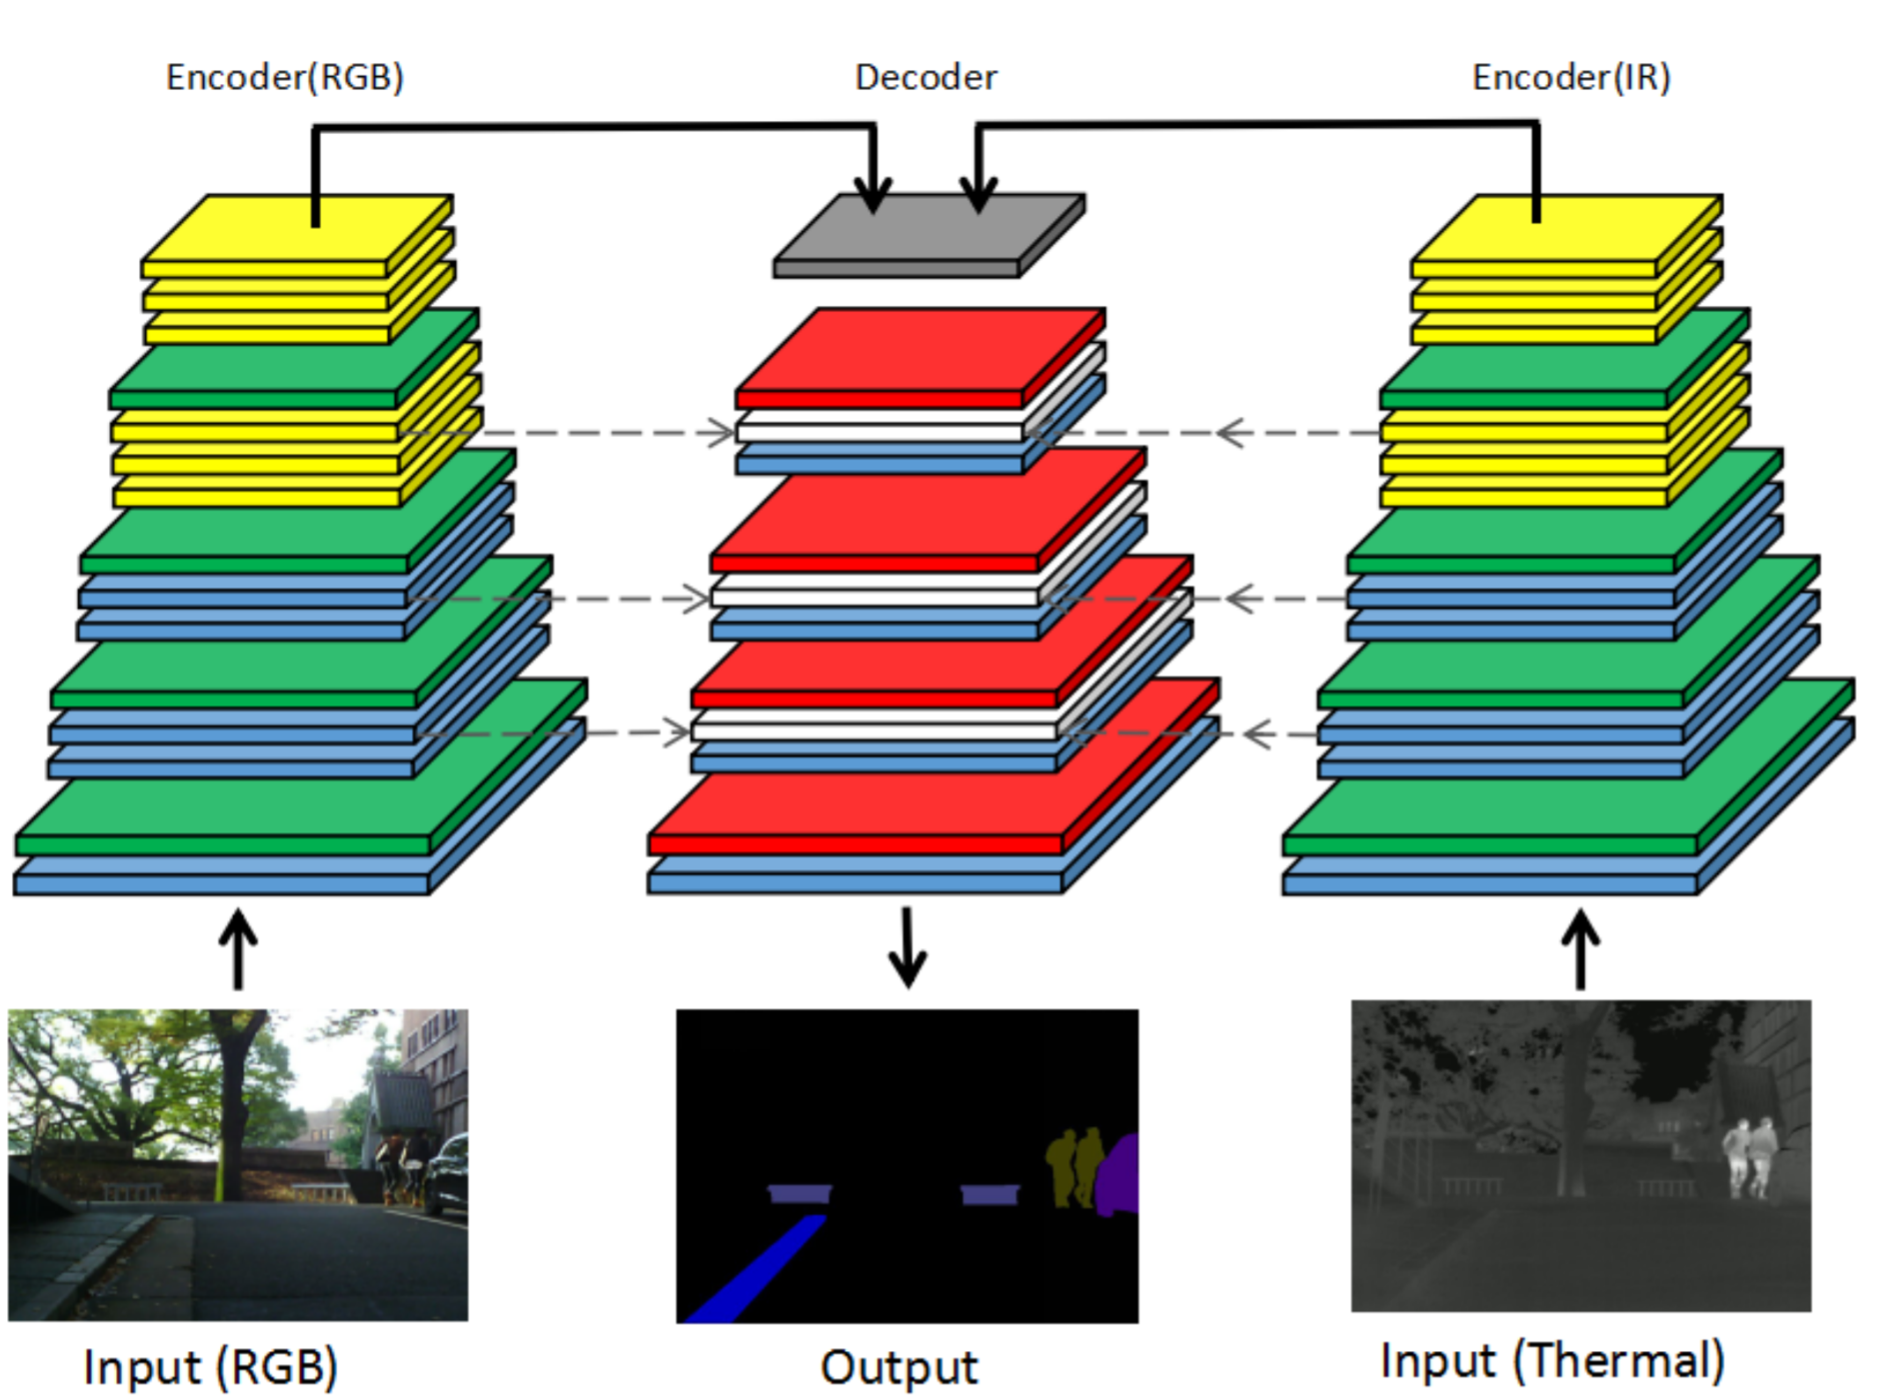
解码器融合
代表作：mfnet
基于mfnet的拓扑结构的模型大幅度优于编码器融合。
另外目前解码器融合还是比较主流的如RDFNet等， M3Net是特例。
从总体情况上看，解码器融合是比较合适的。

Slide 10
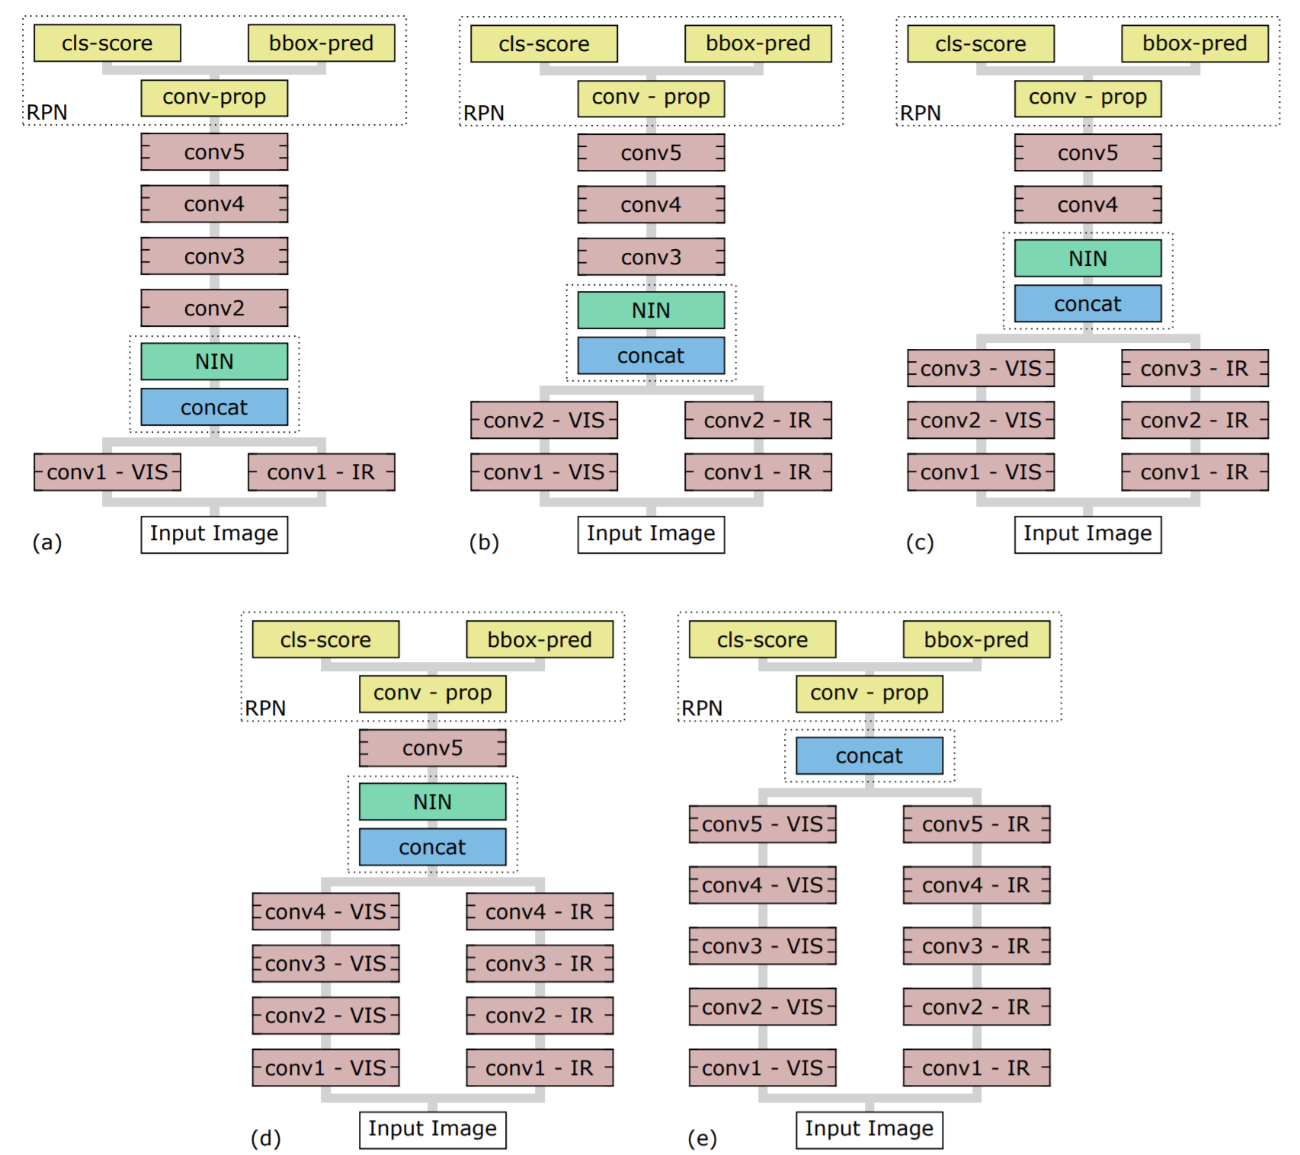
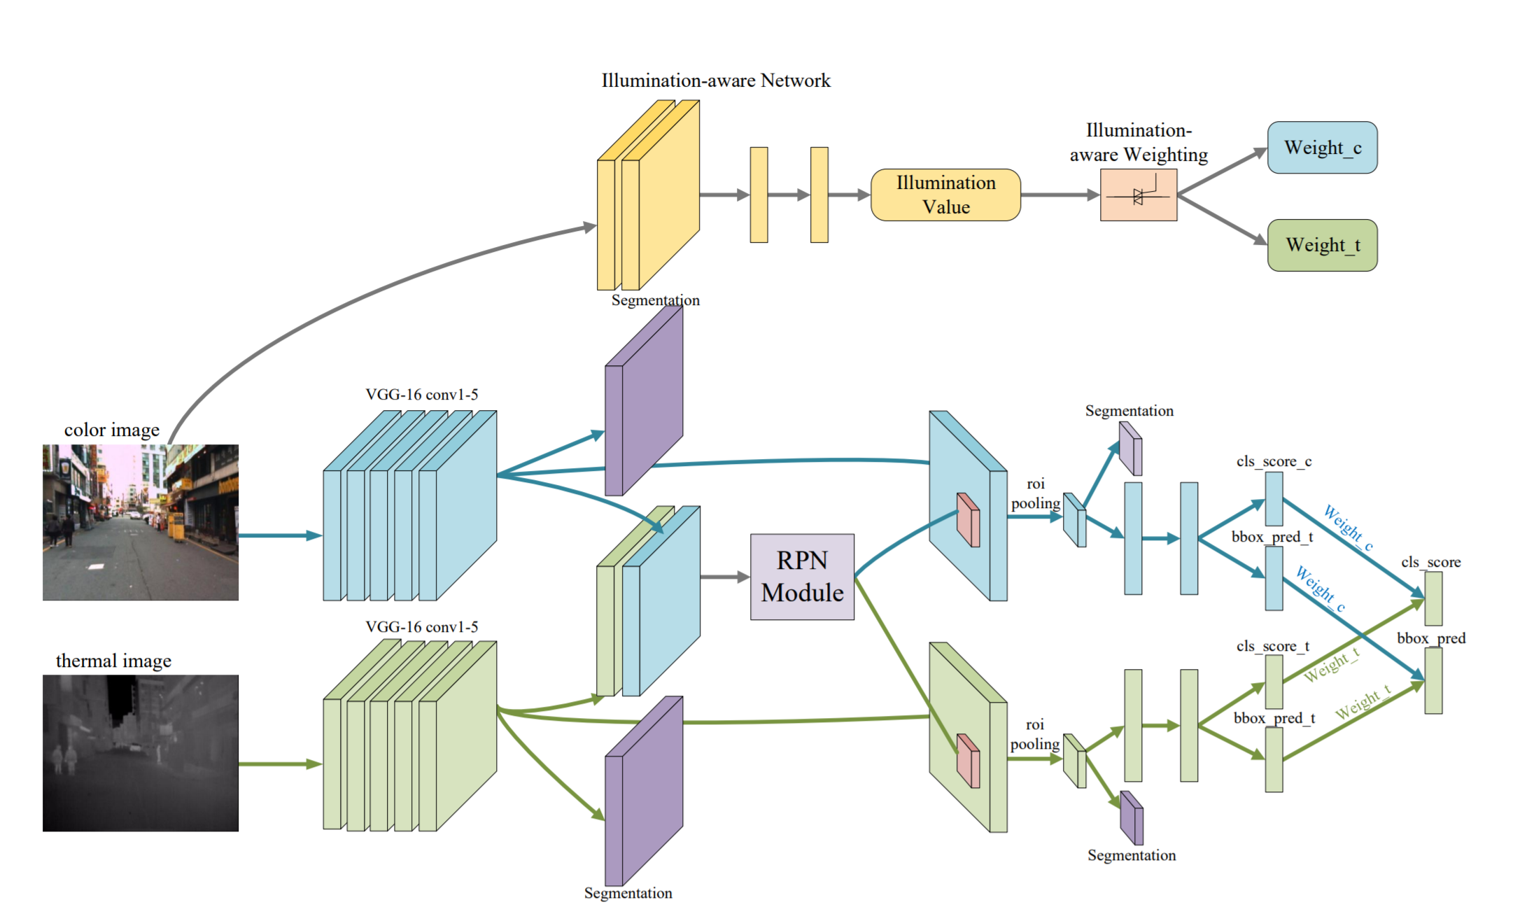
行人检测
编码器融合
末端融合（解码器融合）

Slide 11
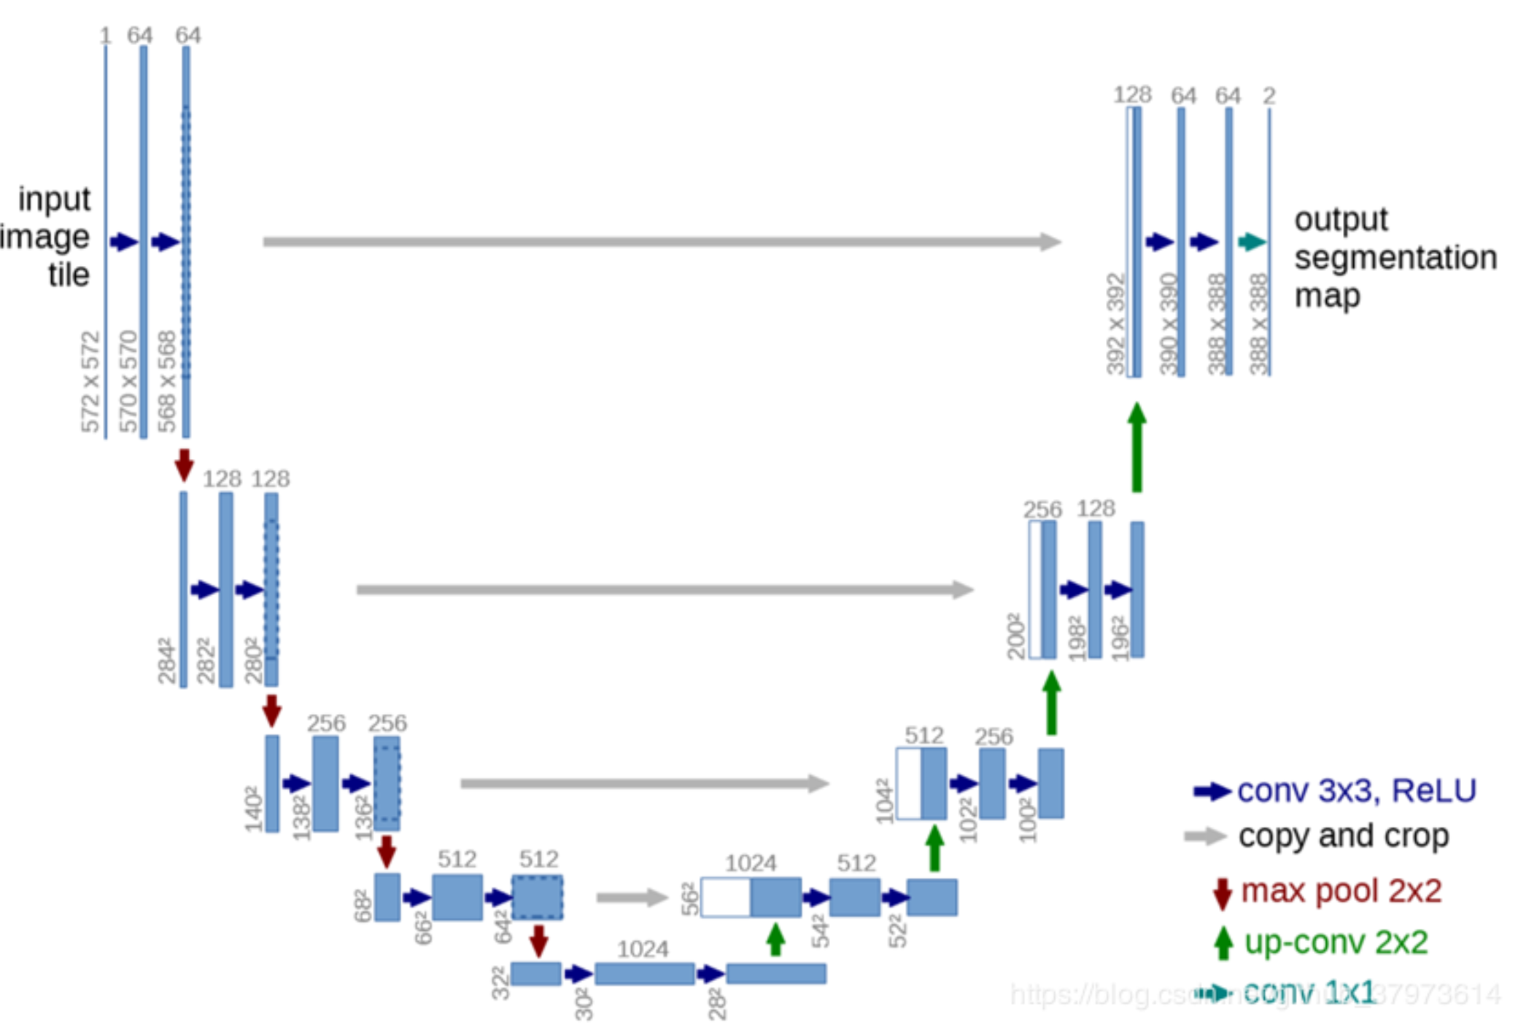
原因分析
红外图片 Label
可见光图片 Label

Slide 12
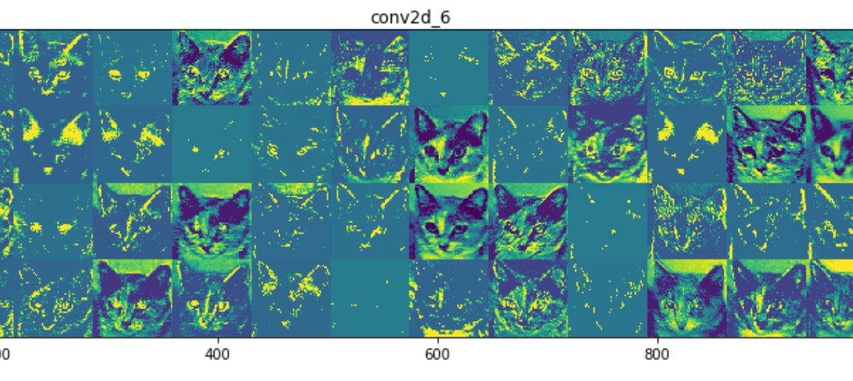
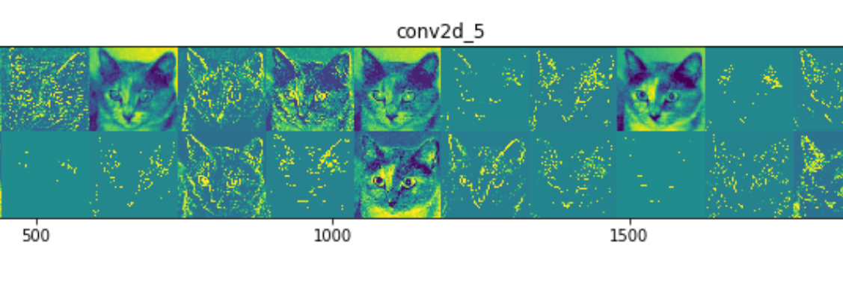
编码器
编码器在浅层区域提取图像边缘信息
在深层处提取高级语义信息
但是两个模态图片特征之间差别巨大，在编码器中，两个模态的feature map所代表的特征有着巨大的差别。
而且每个模态都有可能有着自己独特的特征，这种特征是不能被另外一个模态所理解的。
所以在编码器融合，我认为是不合适的。
两个模态特有的特征相加=噪声

Slide 13
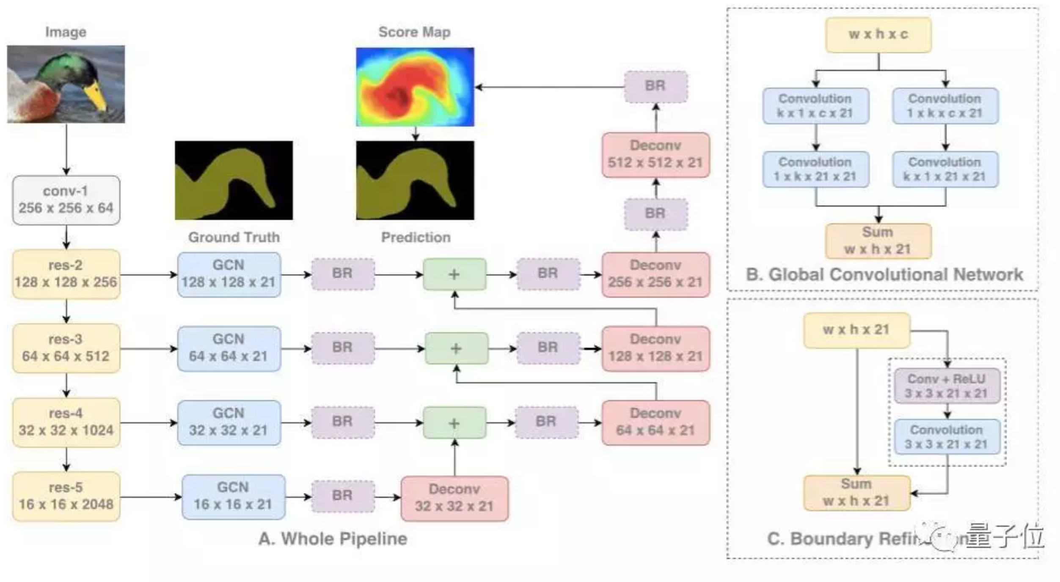
解码器
解码器中的feature map蕴含了score map，通过一个1*1卷积即可提取，解码器越后面所蕴含的score map越明显，两个模态的score map语义是一样的。
所以可以认为在解码器中，两个模态之间的语义鸿沟是比较小的。这就是为什么在我模型的后部可以融合两个模态特有的特征。

Slide 14
为什么我模型的末端可以融合特有的特征

Slide 15
小结
选择在两个独立的编码器处融合是比较理想的

Slide 16
Mfnet与分析矛盾的地方
主融合点直接将编码器的feature map concat
3个副融合点直接将编码器的feature map concat
改进方案：完全避免将编码器中的feature map直接concat
副连接点蕴含丰富细节信息，不能被去掉。

Slide 17
改进方向总结
避免把编码器的feature map直接cancat和+。包括主融合点和副连接点。
让两个模态形成两个独立的分割网络，提高对每一个模态训练的针对性，提高对模态特有特征的分析能力。

Slide 18
完全杜绝将编码器的feature直接concat、+

Slide 19
优点
既能利用模态特有的特征，也可以利用到共有的特征。
主融合点摊平到两个独立的编码器避开编码器，同时还兼顾多尺度的类score map。
副融合点中丰富的细节信息先转换成类scope map缩小模态间的gap，再融合。
引入独立的分割网络，训练的时候也能兼顾到特定于模态的特征。

Slide 20
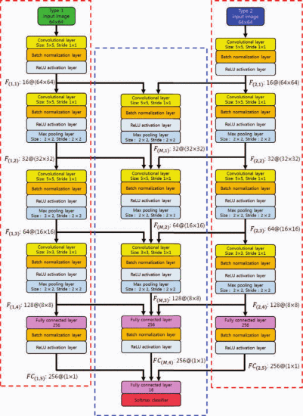
多路径设计
作者的出发点：融合不应该在某一点完成，应该要多尺度的融合。
我的出发点：
1、在解码器中，模态特有特征会逐渐转换成共有特征（类score map形式），所以每一层所含有的共有特征都有存在的价值，需要融合支路去吸收这些有价值的信息。
2、为了吸收副融合点的信息必须这么设计。
3、这篇文章的出发点。

Slide 21
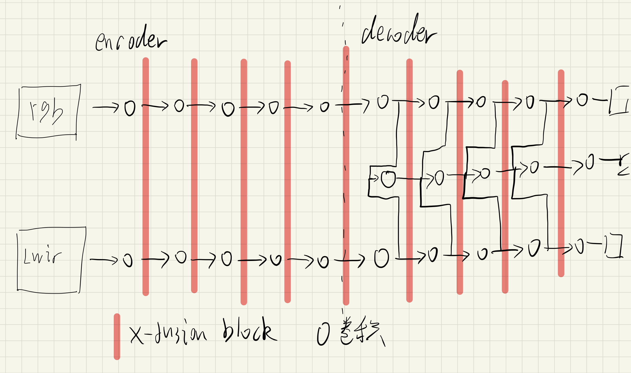
加入x-fusion block

Slide 22
做这个模型的原因分析
融合方式导致的问题
文献总结
Unet体系分析
现有融合方式分析
主融合点和副融合点问题分析
增强每个模态的鲁棒性的问题
文献参考
文献观点对融合方式的启发
提出模型
分析模型

